Slide 1
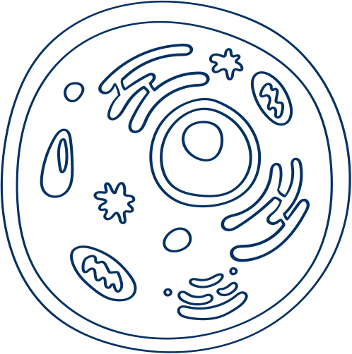




Как се делят клетките?
ТАЙНИТЕ НА КЛЕТЪЧНОТО ВЪЗПРОИЗВЕЖДАНЕ

Slide 2
... са основните градивни елементи на живите организми. Всички живи същества – от най-простите бактерии до сложните многоклетъчни организми – се състоят от клетки.Човешкото тяло е изградено от няколко трилиона клетки.
Клетките...
1
2
... изпълняват различни жизненоважни функции. Всяка клетка изпълнява специфична роля, необходима за правилното функциониране на организма.
3
... могат да се разделят и да образуват нови клетки чрез процеси като митоза и мейоза .

Slide 3

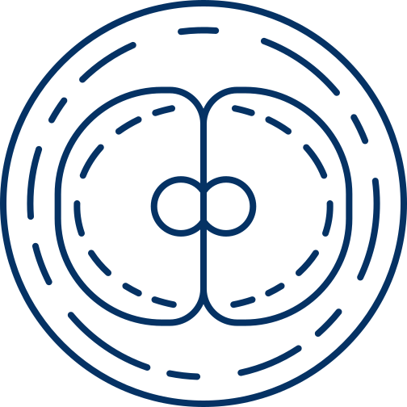
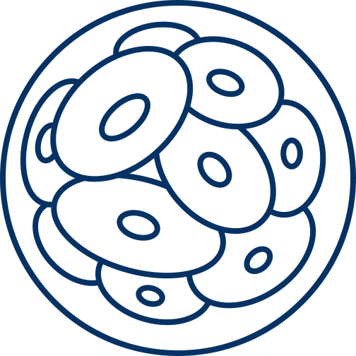
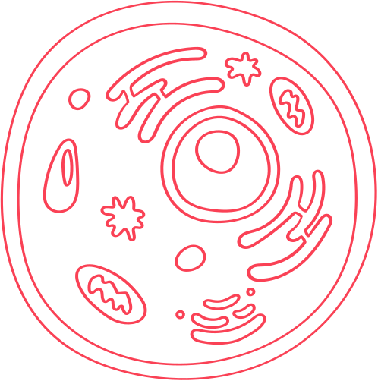
Клетъчно делене
Това е основен процес, който осигурява растежа, подмяната на клетките в тъканите и възпроизводството на организмите.
При клетъчното делене всяка клетка се разделя на две дъщерни клетки. Има три основни вида клетъчно делене: просто делене, митоза и мейоза.

Slide 4
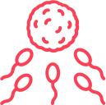

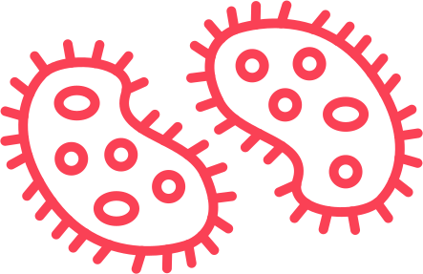
Клетъчно делене
Просто делене
Мейоза
Митоза

Slide 5
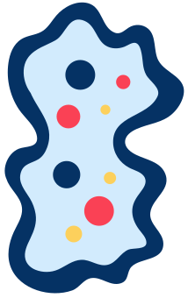

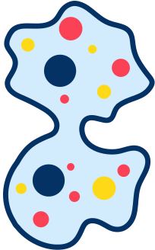
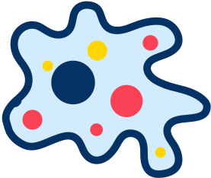
Просто делене
Простото делене, известно още като бинарно делене, е процес, при който един едноклетъчен организъм (например бактерия) се разделя на две идентични дъщерни клетки. Това е основен механизъм на размножаване при прокариотите.
Преди деленето ДНК на клетката се удвоява. Двете хромозоми започват да се разделят и се преместват към противоположни полюси на клетката. Накрая клетката започва да се разделя на две дъщерни с прищъпване на мембраната в централната част на клетката.

Slide 6
Биологичен смисъл на простото делене
Бързо размножаване: Простото делене позволява на прокариотите да се размножават бързо, което е важно за тяхната адаптация към променящите се условия на околната среда.
Увеличаване на популацията: В условия на благоприятна среда, бактериите могат да се разделят многократно, което води до бързо нарастване на популацията.
Генетична идентичност: Поради липсата на полово размножаване, новите клетки са генетично идентични с родителската клетка.

Slide 7
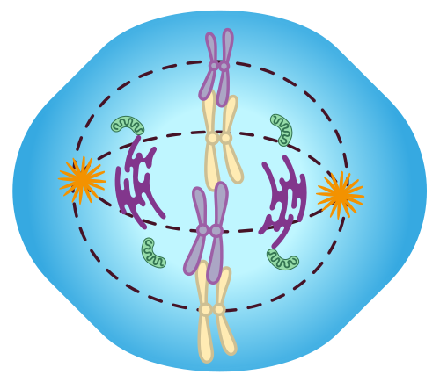
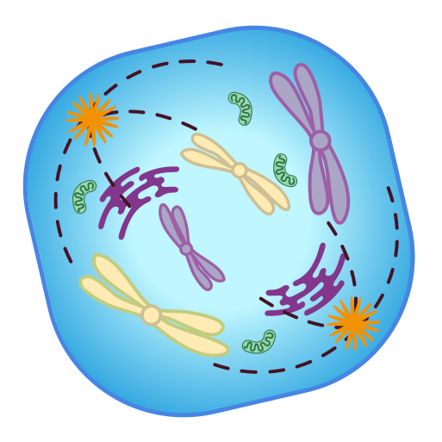
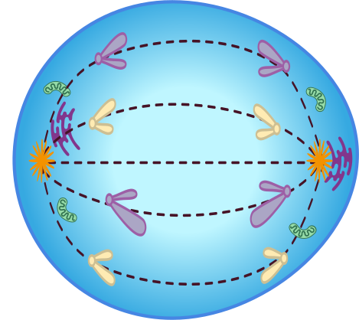
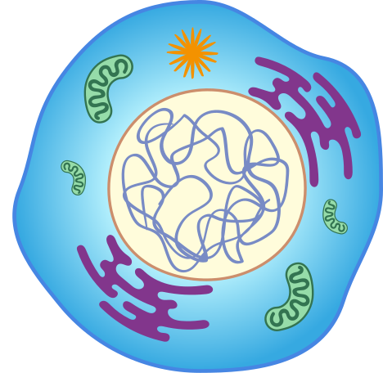
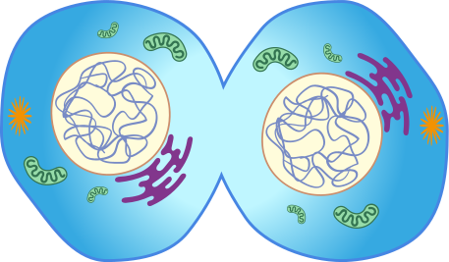
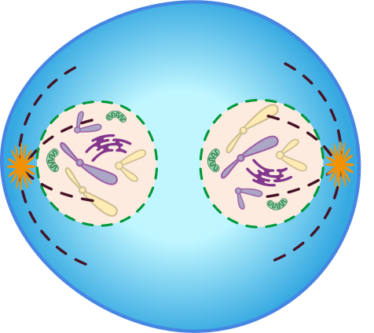
Митоза

Slide 8
Митоза
Когато митозата приключи, се произвеждат две генетично идентични клетки. Това е основен процес по време на растежа и възстановяването на тъканите.
1
Това е най-честата форма на клетъчно делене в соматичните еукариотни клетки .
2

Slide 9
Центриола
Интерфаза
Интерфаза е периодът между две последователни клетъчни деления.
Докато клетката се подготвя за възпроизвеждане, тя дублира своето ДНК, нараства и синтезира всички молекули, необходими за деленето.
Интерфазата представлява около 90% от клетъчния цикъл и е много важна за осигуряването на правилното делене на клетката и функционирането на целия организъм. След интерфазата, клетката преминава през митоза или мейоза, за да създаде нови клетки.
Дезоксирибонуклеинова киселина (ДНК)

Slide 10
Профаза
Центриоли
Хромозоми
По време на профазата ядрената обвивка, която е покривала ядрото, се разрушава. Това позволява на хромозомите да се освобождават в цитоплазмата.
Хроматинът започва да се свива и кондензира, формирайки видими под микроскоп отделни хромозоми.
Формира се делително вретено - мрежа от микротубули, които ще помогнат за движението на хромозомите.
Микротубули

Slide 11
Центриола
Микротубули
Метафаза
Хромозомите се подреждат в централната част на клетката. Те са подредени така, че да бъдат равномерно разпределени между двете нови клетки.
Всяка хромозома се захваща за нишките на делителното вретено посредством своя центромер.
В края на метафазата клетката извършва контролен преглед, за да се увери, че всички хромозоми са правилно подредени и прикрепени.
Центромер
Хромозома

Slide 12
Анафаза
Центриола
Хромозома
В началото на анафазата, сестринските хроматиди започват да се разделят. Микротубулите започват да ги издърпват към противоположните полюси на клетката.
Микротубулите, свързани с клетъчната мембрана, започват да се разширяват и удължават клетката.
В двата полюса на клетката се събират равен брой хромозоми, съдържащи идентична наследствена информация.
Микротубули

Slide 13
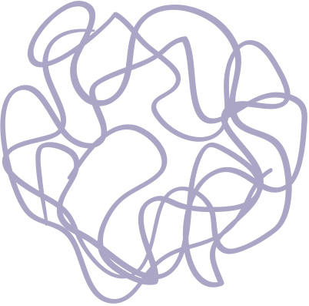
Центриоли
Микротубули
Телофаза
Делителното вретено, което помага за разделянето на хромозомите в дъщерните клетки, постепенно се разтваря.
Хромозомите, които по време на анафазата са били силно кондензирани, започват да се декондензират.
Около всяка група хромозоми, които са достигнали противоположните полюси на клетката, започва да се образува нова ядрена обвивка. Това води до формирането на две нови ядра в клетката.
Дезоксирибонуклеинова киселина (ДНК)

Slide 14
Цитокинеза
Цитоплазмен пръстен
В централната част на клетката започва образуването на цитоплазмен пръстен, съставен от актинови филаменти. Той започва да се стеснява, като формира структура, наподобяваща пясъчен часовник.
Цитоплазмата и органелите се разделят между двете дъщерни клетки, а клетъчната мембрана се затваря в резултат на стесняване на пръстена, образувайки две отделни клетки.
Образуват се две дъщерни клетки с идентичен генетичен материал.

Slide 15
Биологичен смисъл на митозата
Растеж и развитие: Митозата е основен механизъм за растеж на многоклетъчните организми.
Поддържане на клетъчната цялост: Митозата е важна за подмяната на старите или увредени клетки. Например кожните клетки, клетките на стомашната лигавица и други се обновяват чрез митоза.
Генетична стабилност: Всяка дъщерна кетка получава същия генетичен материал като родителската клетка, което е важно за правилното фукнкциониране на клетките, тъканите, органите и системите.

Slide 16
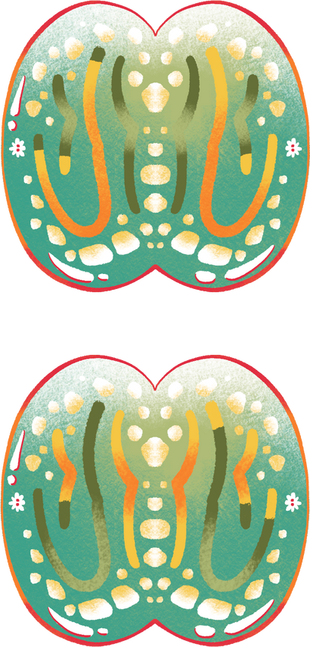
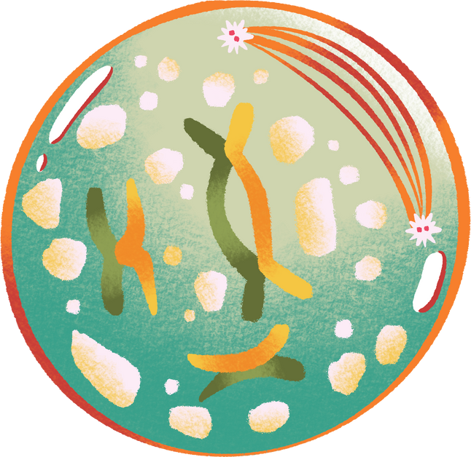


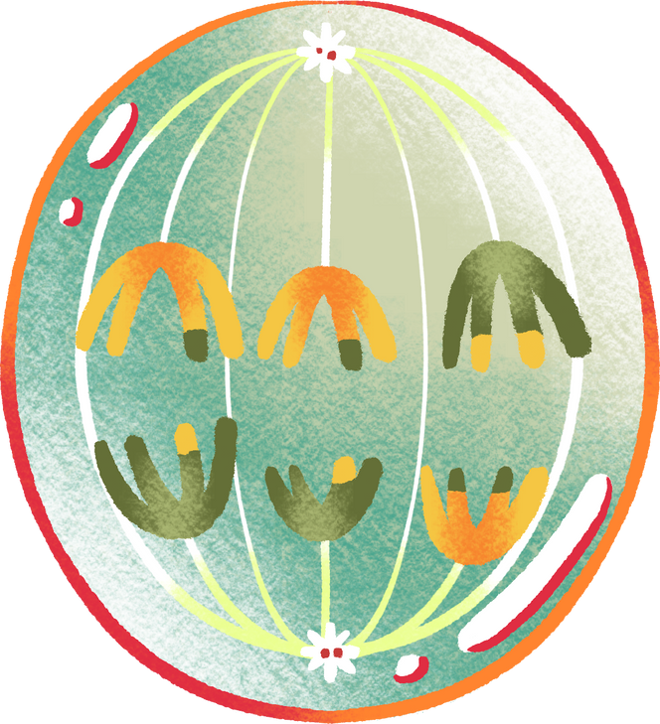
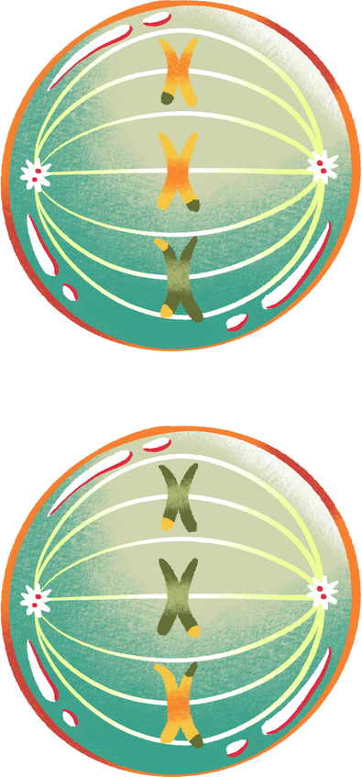
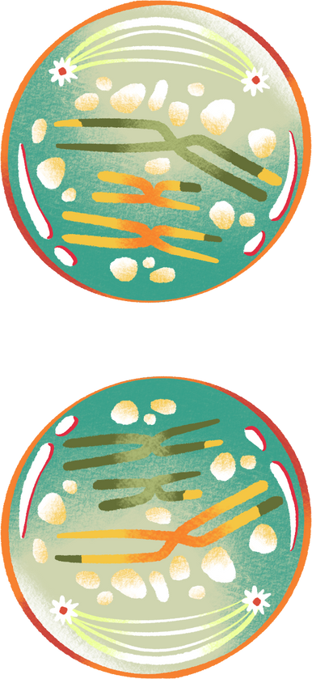
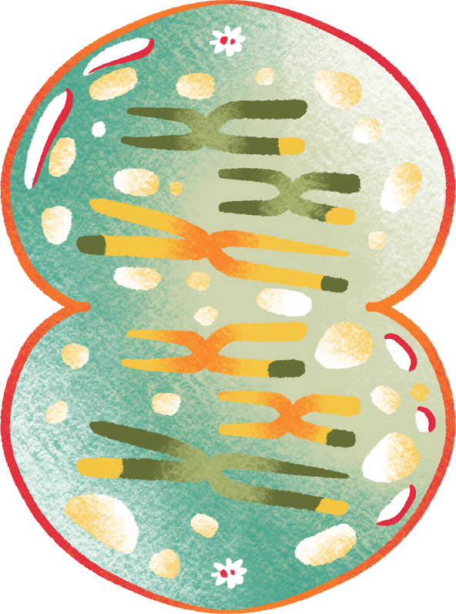
Мейоза

Slide 17

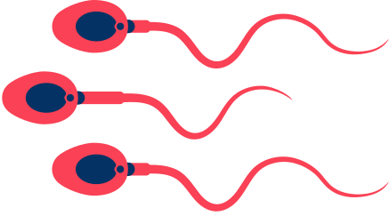
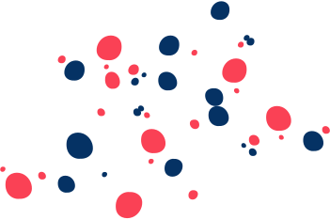
Мейозата е ...
Мейозата е специализиран процес на клетъчно делене, при който се създават гаметите (яйцеклетки и сперматозоиди) или спори в някои растения и гъби.
Характерна е за еукариотни организми, които се размножават полово зрели.
Процесът има за цел да намали наполовина броя на хромозомите, като така се осигурява генетична променливост и се предотвратява удвояването на хромозомния набор при сливането на гамети по време на половото размножаване.
Мейозата включва две последователни деления: мейоза I и мейоза II, в резултат на които се получават четири неидентични дъщерни клетки с намален наполовина хромозомен набор (хаплоидни).
Яйцеклетка
Сперматозоиди
Спори

Slide 18
Профаза I
Центриоли
Хромозоми
Това е най-дългият и най-сложен етап. Хромозомите започват да се кондензират и да стават видими.
Всеки хромозом има две сестрински хроматиди, които се свързват с хомоложни хромозоми (т.е. хромозоми от двата родителски комплекта), образувайки хомоложни двойки.
Чрез процес, наречен кросинговер (или рекомбинация), части от хроматидите на хомоложните хромозоми се обменят помежду си. Това е важен механизъм за генетична променливост.
Микротубули

Slide 19
Центриола
Метафаза I
Микротубули
Хомоложните хромозоми се подреждат на централната част на клетката .
За разлика от митозата, хромозомите са подредени по двойки, а не по единично.
Хромозома
Центромер

Slide 20
Хромозома
Центриола
Анафаза I
Хомоложните хромозоми (не сестринските хроматиди) се изтеглят към противоположните полюси на клетката.
Това е основният момент, при който хромозомите се разделят, намалявайки хромозомния набор на половина.
Микротубули

Slide 21
Центриоли
Телофаза I
Хромозомите достигат полюсите на клетката и се формира нова ядрена обвивка около всяка група хромозоми.
Клетката започва да се разделя на две нови клетки, като всяка клетка съдържа хаплоиден набор хромозоми (всяка с половината хромозоми от оригиналната клетка).
Цитоплазмата и органелите се разделят между двете дъщерни клетки, а клетъчната мембрана се затваря в резултат на стесняване на цитоплазмения пръстен.
Цитоплазмен пръстен

Slide 22
Центриоли
Хромозоми
Профаза II
Протича както при митозата, но с основната разлика, че започва с хаплоидни клетки.
Хромозомите отново започват да се кондензират, а ядрени обвивки се разпадат.
Хромозомите все още съдържат две сестрински хроматиди.
Микротубули

Slide 23
Центриола
Микротубули
Метафаза II
Хромозомите се подреждат на централната част на клетката .
Фазата протича както при митозата, но клетките са хаплоидни.
Хромозома
Центромер

Slide 24
Сестрински хроматиди
Центриола
Анафаза II
Сестринските хроматиди се разделят и започват да се премества към противоположните полюси на клетката.
Микротубули

Slide 25
Цитоплазмен пръстен
Телофаза II
Хроматидите достигат полюсите и нови ядрени обвивки се формират около всяка група хромозоми.
След това клетките се разделят, като всяка от четирите дъщерни клетки има хаплоиден набор хромозоми.
В крайна сметка, от едната диплоидна майчина клетка, се създават четири хаплоидни дъщерни клетки, които са генетично различни помежду си.
Хромозоми

Slide 26
Биологичен смисъл на мейозата
Полово размножаване: Мейозата е основен процес, чрез който се генерират гамети (сперматозоиди и яйцеклетки при животни, спори при растения). Това е необходимо за половото размножаване и комбинирането на генетичен материал от двама родители.
Генетична променливост: Чрез процесите на кросинговър (обмен на генетичен материал между хромозомите) и независимо подреждане на хромозомите по време на мейозата, се създава генетично разнообразие сред потомството. Това е важно за еволюцията и адаптацията на видовете към нови условия.
Поддържане на хромозомния брой: Мейозата е важна, за да се поддържа стабилността на хромозомния брой в следващото поколение. Когато гамети се сливат при оплождане, хромозомният набор се възстановява до диплоиден, като по този начин се предотвратява удвояването на броя на хромозомите с всяко поколение.

